Slide 1

2024
/
ECOSTANDARD GROUP
Услуги и сервисы по охране труда и окружающей среды, инженерным изысканиям, геологическим услугам и обучению сотрудников.

Slide 2
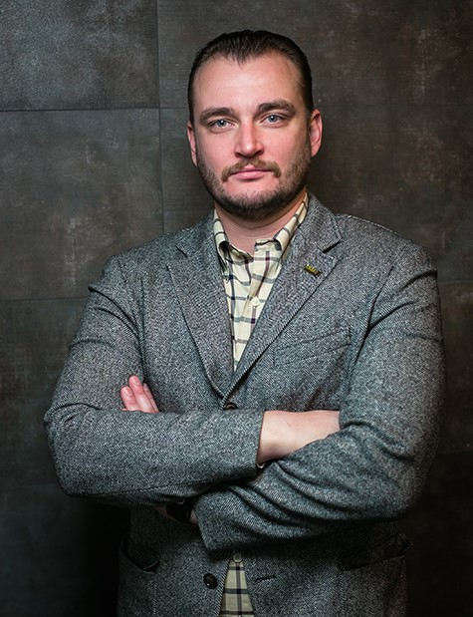
СПИКЕР /
СЕРОВ МИХАИЛ
Управляющий Партнер EcoStandard group
Заместитель генерального директора, руководитель департаментов СОУТ и инженерных изысканий

Slide 3
2024
/
СПЕЦИАЛЬНАЯ ОЦЕНКА УСЛОВИЙ ТРУДА (СОУТ) ИЗМЕНЕНИЯ с 01.09.2023

Slide 4



СОУТ / Действует с 01.09.2023
Часть 2 статьи 15 №426-ФЗ «О специальной оценке условий труда» :
«Отчёт о проведении специальной оценки условий труда, составленный на бумажном носителе или в электронном виде, подписывается всеми членами комиссии и утверждается председателем комиссии .…, путем подписания собственноручной подписью либо усиленной квалифицированной электронной подписью или усиленной неквалифицированной электронной подписью …»
www.ecostandardgroup.ru

Slide 5


СОУТ / Утверждение отчета
Комиссия по СОУТ
НЭП
КЭП
Неквалифицированная подпись
Может быть выпущена в ИТ системе работодателя или в аккредитованном удостоверяющем центре (УЦ)
Подходит для всех видов документов по охране труда и КДП
Квалифицированная подпись
Выпускается только в аккредитованном УЦ
Обязательна для применения Работодателем
Федеральный закон "Об электронной подписи" от 06.04.2011 N 63-ФЗ

Slide 6
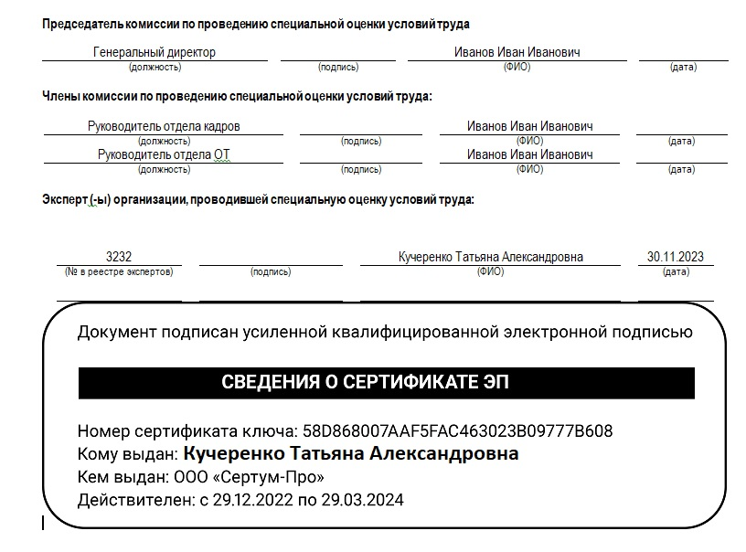
СОУТ / Утверждение отчета
www.ecostandardgroup.ru

Slide 7


СОУТ / Ознакомление с картами
1
2
3
ЭЦП
Печать отчета
Разделить утверждение / ознакомление
Работодатель организовывает для каждого работника любой из видов ЭЦП (можно даже НЭП) и в корпоративной программной среде организации работники осуществляют электронное ознакомление с УТ на своих рабочих местах.
Отчет предварительно распечатывается и заверяется в установленном порядке. Работники знакомятся и расписываются либо в самих картах, либо в Листе ознакомления установленной работодателем формы.
Ознакомление работников путем отправки карты по эл. Почте / корпоративном портале / с экрана ПК. Работники расписываются в Листе ознакомления установленной работодателем формы.
www.ecostandardgroup.ru
?
?
Сложно
Мало проработано
Затраты на распечатку документов

Slide 8
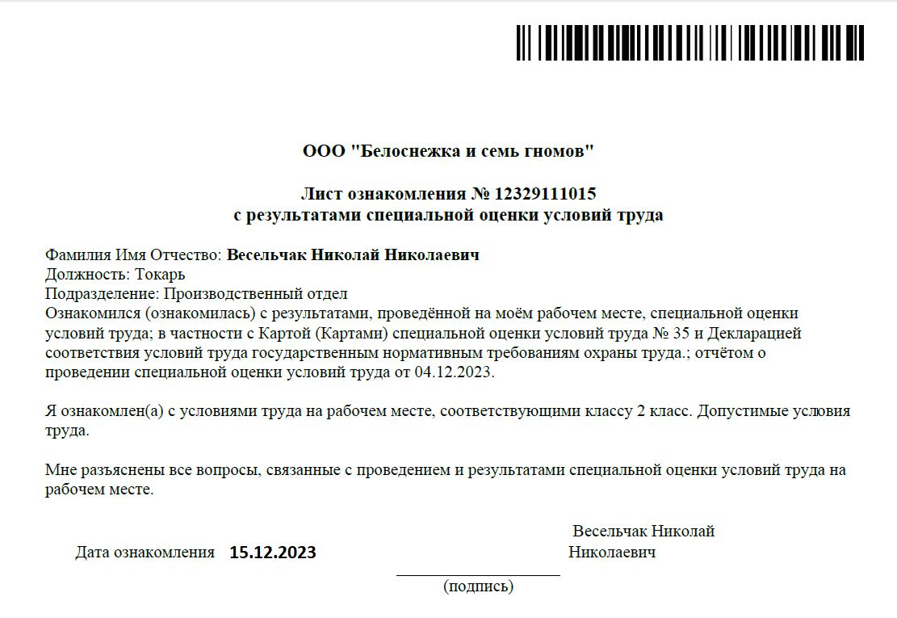
СОУТ / Ознакомление с картами
www.ecostandardgroup.ru

Slide 9

EcoStandard group / СОУТ
СОУТ / Выводы
1
Более удобная работа с документами
2
Экономия места
3
Цифровая трансформация в направлении СОУТ
www.ecostandardgroup.ru

Slide 10
/
Специальная оценка условий труда (СОУТ)
ИЗМЕНЕНИЯ МЕТОДИКИ
с 01.09.2024

Slide 11

СОУТ. ИЗМЕНЕНИЕ МЕТОДИКИ/
ФЕДЕРАЛЬНЫЙ ЗАКОН ОТ 28.12.2013 Г. №426-ФЗ «О СПЕЦИАЛЬНОЙ ОЦЕНКЕ УСЛОВИЙ ТРУДА» / СТАТЬЯ 8, ЧАСТЬ 3
Специальная оценка условий труда проводится в соответствии
с методикой её проведения, утверждаемой федеральным органом исполнительной власти, осуществляющим функции по выработке
и реализации государственной политики и нормативно-правовому регулированию в сфере труда <…>
МЕТОДИКА ПРОВЕДЕНИЯ СПЕЦИАЛЬНОЙ ОЦЕНКИ УСЛОВИЙ ТРУДА (ПРИЛОЖЕНИЕ №1 К ПРИКАЗУ МИНТРУДА РФ ОТ 24.01.2014 Г. №33Н)
Утратит силу с 01.09.2024 г.
МЕТОДИКА ПРОВЕДЕНИЯ СПЕЦИАЛЬНОЙ ОЦЕНКИ УСЛОВИЙ ТРУДА (ПРИЛОЖЕНИЕ №1 К ПРИКАЗУ МИНТРУДА РФ ОТ 21.11.2023 Г. №817Н)
Действует с 01.09.2024 г. по 01.09.2030 г.

Slide 12
СОУТ. ИЗМЕНЕНИЕ МЕТОДИКИ/
ПРИЧИНЫ РАЗРАБОТКИ НОВОЙ МЕТОДИКИ
ПОРУЧЕНИЕ ЗАМЕСТИТЕЛЯ ПРЕДСЕДАТЕЛЯ ПРАВИТЕЛЬСТВА РФ Т. ГОЛИКОВОЙ ОТ 20.12.2022Г.
№ТГ-П45-21941
Для чего?
Необходимость ввода в правовое поле положений совместного письма-разъяснения Минтруда и Минздрава России, Профсоюза работников здравоохранения РФ о возможности классификации условий труда медицинским работникам по биологическому фактору без проведения измерений
Зачем?
Обязательными для исполнения документами ФОИВ являются НПА, разработанные, утверждённые и вступившие в силу в установленном порядке. Издание НПА в виде писем и телеграмм не допускается, вследствие чего ни одно письмо, пусть даже и совместного авторства нескольких министерств, источником права не является и статусом НПА не обладает

Slide 13

СОУТ. ИЗМЕНЕНИЕ МЕТОДИКИ /
ПРОЦЕДУРЫ ИДЕНТИФИКАЦИИ ВОПФ – ЧТО НОВОГО?
Присутствие эксперта по СОУТ при процедуре идентификации мероприятий по идентификации ВОПФ на рабочих местах офисных и значительной части административных работников больше не предполагается ни в качестве его права, ни в качестве обязанности (пункт 7).
Однако присутствие эксперта по СОУТ на рабочих местах, подпадающих под ограничения ч. 6 ст. 10 Федерального закона № 426-ФЗ, при проведении мероприятий по идентификации будет обязательным (пункт 14).
Изменения, которые затронут действия экспертной организации

Slide 14

СОУТ. ИЗМЕНЕНИЕ МЕТОДИКИ/
ОБЯЗАННОСТИ РАБОТОДАТЕЛЯ / ДОПНАГРУЗКА?
Решение о проведении на рабочих местах исследований (испытаний) и измерений ВОПФ принимается комиссией по проведению СОУТ на основании заключения эксперта по идентификации (пункт 14)
1
Решения комиссии оформляются простым большинством голосов и протоколом заседания (пункт 11)
2
3
Более осознанный подход к формированию комиссии по СОУТ и организации ее работы*
* Отсутствие в материалах проведённой СОУТ протокола заседания комиссии по итогам проведения мероприятий по идентификации может послужить основанием для привлечения работодателя к административной ответственности по статье 5.27.1 КоАП РФ

Slide 15
СОУТ. ИЗМЕНЕНИЕ МЕТОДИКИ/
ПРОЦЕДУРЫ ИДЕНТИФИКАЦИИ ВОПФ – ЧТО НОВОГО?
На рабочих местах работников, непосредственно осуществляющих работы по обслуживанию и ремонту относящихся к ЖКХ канализационных сооружений и сетей, в т. ч. производственного оборудования на этих объектах, (подпункт «з» пункта 8)
Биологический фактор идентифицируется как вредный и (или) опасный (подпункт «з» пункта 8)

Slide 16
/
РЕАЛИИ СОУТ в 2024
на новых территориях

Slide 17
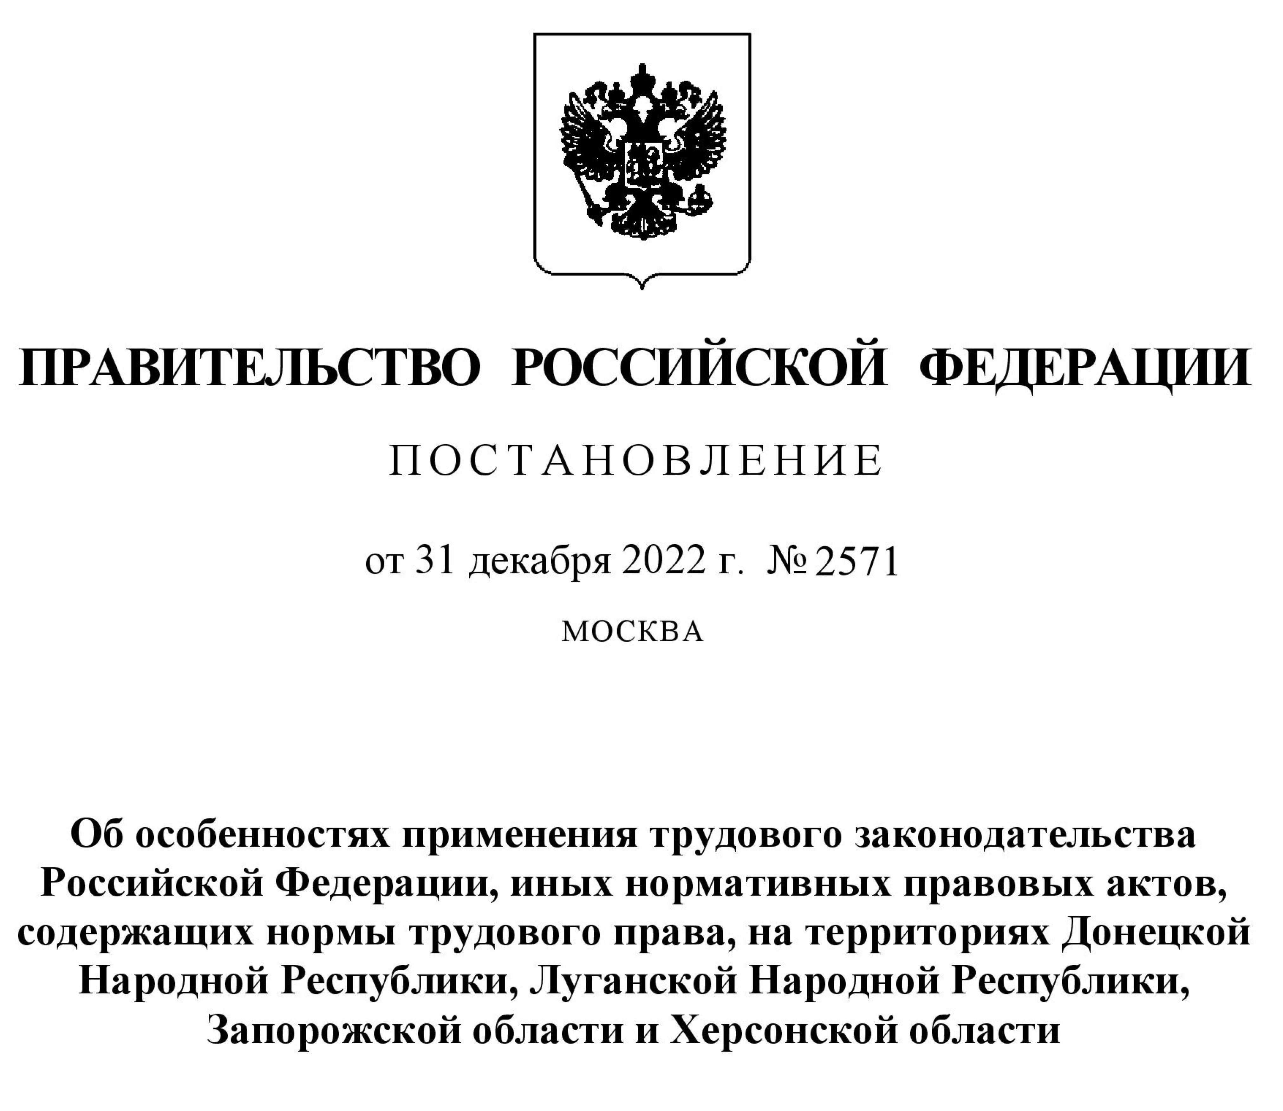
СОУТ на Новых территориях/
ЗАКОНОДАТЕЛЬНОЕ РЕГУЛИРОВАНИЕ
П.31. Результаты аттестации рабочих мест по условиям труда (СОУТ), проведенной у работодателей, осуществляющих деятельность на территориях <…>, срок действия которой закончился в период с 30 сентября 2022 г. до 1 января 2024 г., признаются действительными до 1 января 2026 г., за исключением случаев возникновения обстоятельств, указанных в части 1 статьи 17 Федерального закона "О специальной оценке условий труда".
В случае возникновения обстоятельств, указанных в части 1 статьи 17 Федерального закона "О специальной оценке условий труда", специальная оценка условий труда на таких рабочих местах должна быть проведена в течение 6 месяцев, начиная с 1 января 2024 г.
32. В случае если в отношении рабочих мест у работодателей, осуществляющих деятельность на территориях <…> не проведена аттестация рабочих мест по условиям труда (СОУТ), то с 1 января 2024 г. в отношении таких рабочих мест проводится специальная оценка условий труда в порядке, установленном Федеральным законом "О специальной оценке условий труда".

Slide 18
СОУТ/ ЦЕНООБРАЗОВАЕНИЕ
Начальная (максимальная) цена договора | 1 902 795,00
Услуга | СОУТ
Объем рабочих мест | 8097 РМ
Территориальное расположение РМ | Тамбовская область, Воронежская область, Орловская область, Курская область, Липецкая область, Белгородская область
Сумма выигрыша | 967 874,90

Slide 19
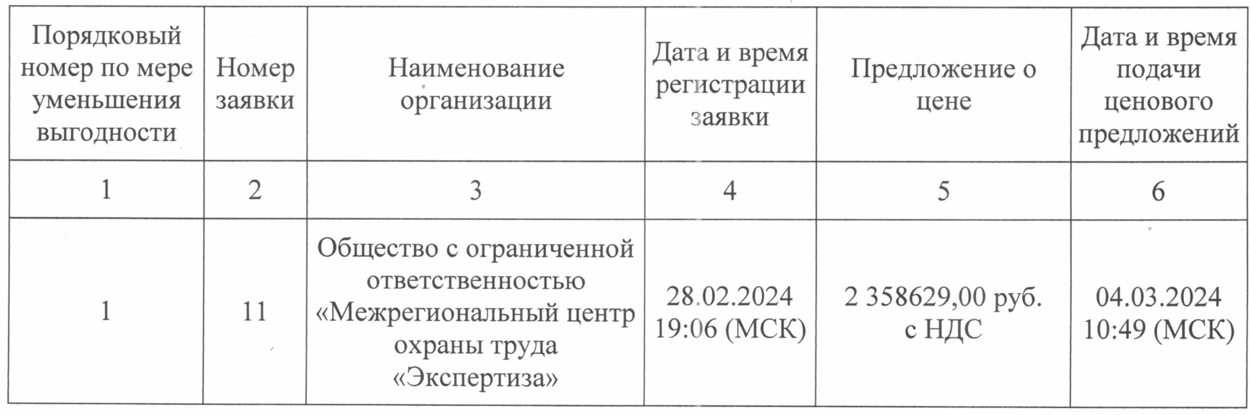
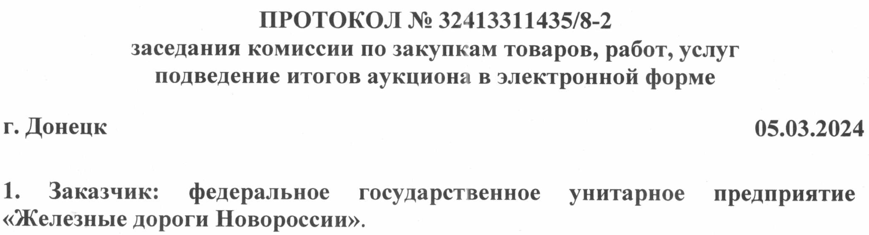
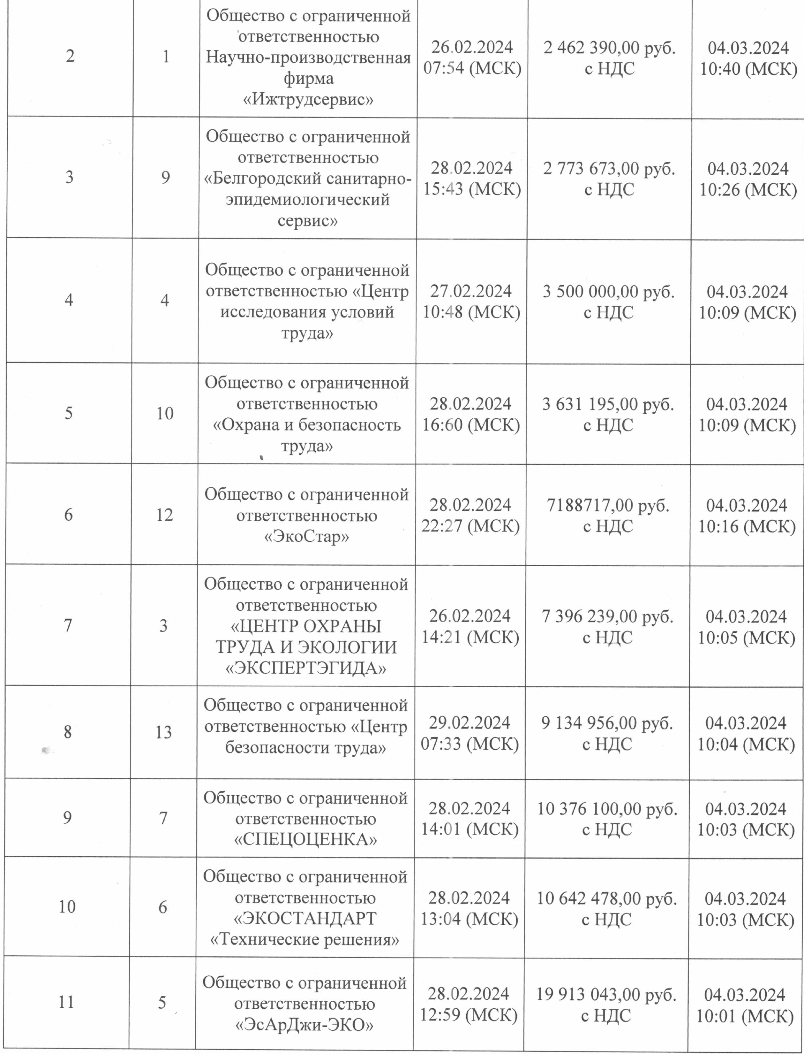
СОУТ/ ЦЕНООБРАЗОВАЕНИЕ
Начальная (максимальная) цена договора | 20 752 200,00
Услуга | СОУТ
Объем рабочих мест | 11 529 РМ
Территориальное расположение РМ | Ростовская область, ДНР, ЛНР, Мелитополь
Сумма выигрыша | 2 358 629,00

Slide 20

/
СПАСИБО
ЗА ВНИМАНИЕ
+7 495 229 14 92
www.ecostandardgroup.ru

